Slide 1
CHỦ ĐỀ D: ĐẠO ĐỨC, PHÁP LUẬT VÀ VĂN HOÁ TRONG MÔI TRƯỜNG SỐ ỨNG XỬ VĂN HÓA VÀ AN TOÀN MẠNG
BÀI: PHÒNG TRÁNH LỪA ĐẢO VÀ ỨNG XỬ VĂN HÓA TRÊN MÔI TRƯỜNG MẠNG
Giáo viên: Hoàng Thị Mận

Slide 2
NỘI DUNG
1. Lừa đảo qua mạng
2. Văn hóa ứng xử trên mạng

Slide 3
PHIẾU HỌC TẬP SỐ 1 (1) Thực hiện yêu cầu của HĐ 1, SGK trang 42. (2) Nêu một số hình thức lừa đảo qua mạng Intenet. (3) Cách nhận biết được các dấu hiệu lừa đảo và biết một số lời khuyên phòng ngừa. (4) Nêu các nguyên tắc để hạn chế thiệt hại.

Slide 4
KHỞI ĐỘNG
- Lừa đảo trên không gian mạng (hay còn gọi là lừa đảo trực tuyến) là một vấn đề phổ biến và có thể gặp phải trong quá trình sử dụng Internet.
- Rất khó để trả lời dễ tránh hay khó tránh, nó tùy thuộc vào nhiều yếu tố khác nhau, bao gồm kiến thức và trình độ của người dùng Internet và tính cảnh giác của họ đối với các mối đe dọa tiềm ẩn trên không gian mạng.

Slide 5
1. Lừa đảo qua mạng
Công cụ tìm kiếm: https://www.google.com

Slide 6
1. Lừa đảo qua mạng
Kết quả:
Số kết quả trả về hơn 3 triệu, một con số rất lớn.
Không có con số chính xác nhưng có rất nhiều thủ đoạn lừa đảo trên mạng.

Slide 7
1. Lừa đảo qua mạng
a. Một số dạng lừa đảo
Không thể tin tưởng mọi điều nhìn thấy, nghe thấy trên mạng. Biết cách phát hiện nội dung giả mạo, lừa đảo là một kĩ năng quan trọng khi sử dụng Internet. Dưới đây là một số thủ đoạn lừa đảo qua mạng:

Slide 8
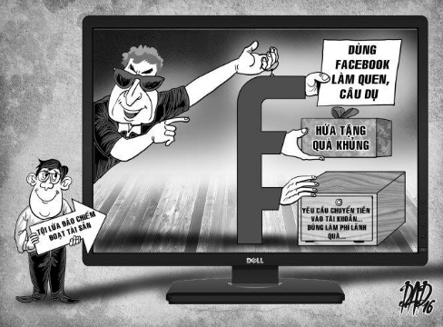
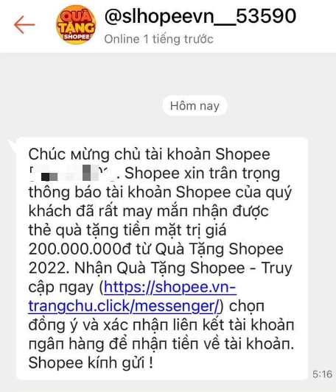
1. Lừa đảo qua mạng
a. Một số dạng lừa đảo
- Lừa đảo trúng thưởng, tặng quà để lấy tiền phí vận chuyển.

Slide 9
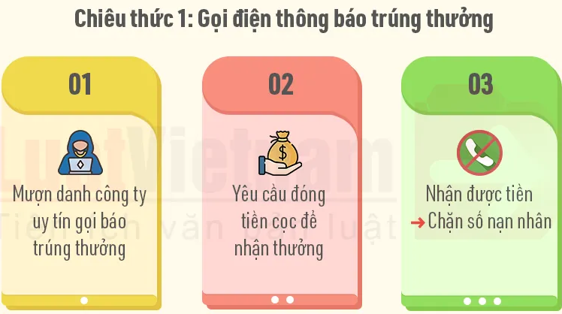
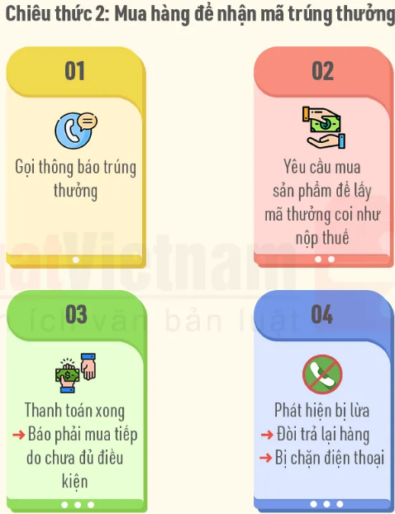
1. Lừa đảo qua mạng
a. Một số dạng lừa đảo
- Lừa đảo trúng thưởng, tặng quà để lấy tiền phí vận chuyển.

Slide 10
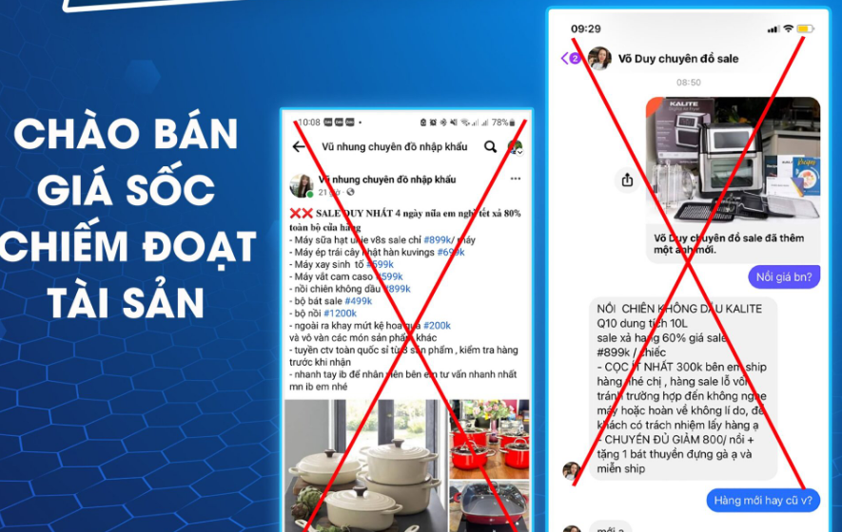
1. Lừa đảo qua mạng
a. Một số dạng lừa đảo
- Lừa đảo chiếm tiền đặt cọc hoặc bán hàng giả.

Slide 11
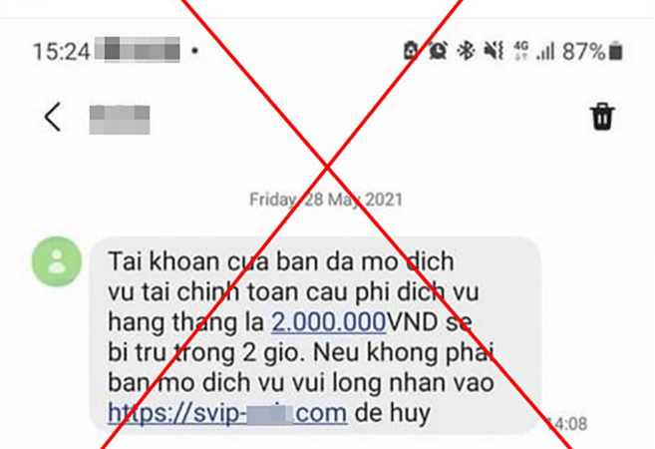
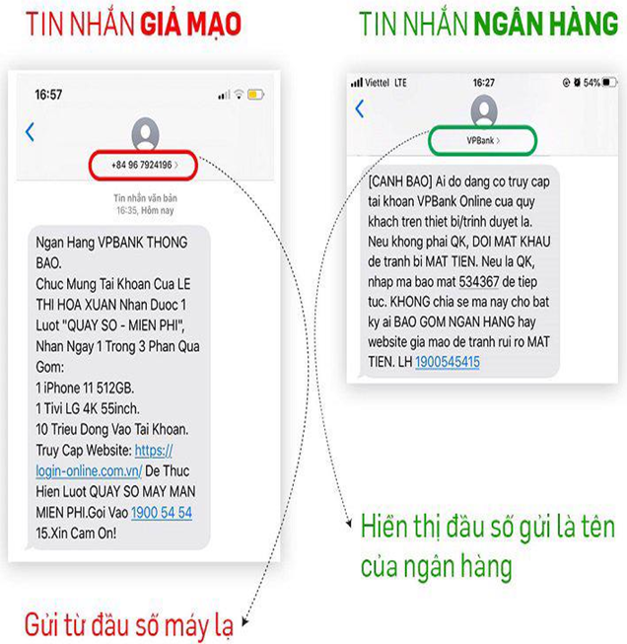
1. Lừa đảo qua mạng
a. Một số dạng lừa đảo
- Lừa đảo để lấy cắp thông tin cá nhân.

Slide 12
1. Lừa đảo qua mạng
a. Một số dạng lừa đảo
=>> Các đối tượng lừa đảo có thể mạo danh các cơ quan, doanh nghiệp, người có uy tín, bạn bè hoặc người quen, thậm chí là đối tác nước ngoài, mời chào hợp tác kinh doanh, mua hàng giá rẻ, … kèm link lừa đảo.

Slide 13
1. Lừa đảo qua mạng
b. Dấu hiệu lừa đảo và lời khuyên phòng ngừa
Trong tin học, việc lừa đảo để lấy cắp thông tin cá nhân bằng các trang web giả gọi là phishing. Cần nhận biết các dấu hiệu lừa đảo và luôn có ý thức đề phòng để tự bảo vệ, tránh bị lừa.
- Các cơ quan, tổ chức doanh nghiệp uy tín phải đảm bảo giao tiếp quan hệ công chúng với chất lượng cao, có tính chuyên nghiệp. Nếu email, trang web có lỗi chính tả, lỗi hành văn thì đó có thể là lừa đảo.

Slide 14
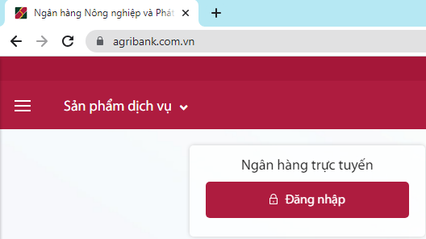
Địa chỉ đúng
Địa chỉ sai

Slide 17
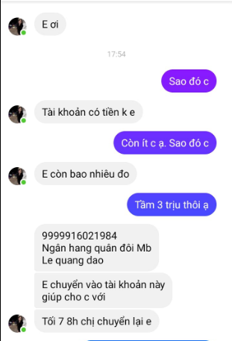
1. Lừa đảo qua mạng
b. Dấu hiệu lừa đảo và lời khuyên phòng ngừa
- Trỏ chuột vào một liên kết nhưng không nháy chuột, ta sẽ nhìn thấy địa chỉ đích thực sự mà liên kết sẽ mở ra. Nếu nó không khớp với địa chỉ hiển thị mời nháy chuột thì đó là dấu hiệu lừa đảo.
- Cảnh giác với email, tin nhắn từ người lạ, với cách xưng hô chung chung hoặc đột xuất bất ngờ từ người quen cũ lâu nay ít liên hệ. Tạo ra tình huống khẩn cấp là một thủ đoạn phổ biến của kẻ lừa đảo. Nạn nhân không kịp suy nghĩ về hậu quả.

Slide 18
1. Lừa đảo qua mạng
c. Nguyên tắc để hạn chế thiệt hại
Nếu nghi ngờ rằng mình đã có thể vô tình bị lừa qua mạng, hãy làm ngay một vài việc sau:
- Lập tức thay đổi mật khẩu cho những tài khoản giao tiếp qua mạng bị ảnh hưởng. Cần thiết lập xác minh hai bước cho những tài khoản quan trọng.
- Nếu tài khoản bị ảnh hưởng có liên quan đến nhà trường hay một cơ quan, tổ chức, cần thông báo ngay cho người có trách nhiệm.
- Nếu đã lỡ chia sẻ thông tin về thẻ tín dụng, tài khoản cá nhân, hãy báo ngay cho ngân hàng biết.
- Nếu đã bị thiệt hại, hãy báo ngay cho cơ quan chức năng.

Slide 19
PHIẾU HỌC TẬP SỐ 2 (1) Thực hiện yêu cầu của HĐ 2, SGK trang 44. (2) Nêu quy tắc nền tảng: Thế giới ảo, cuộc sống thực. (3) Nêu một số nguyên tắc về ứng xử trên mạng.

Slide 20
2. Văn hóa ứng xử trên mạng

Slide 21
2. Văn hóa ứng xử trên mạng
Thuật ngữ "anh hùng bàn phím" (keyboard warrior) là chỉ những người ngồi sau màn hình máy tính và gõ bàn phím, bình luận về mọi vấn đề họ thấy trên mạng, không trực tiếp ra mặt và nói chuyện trực tiếp. Anh hùng bàn phím dùng để chỉ một bộ phận cư dân mạng thường bình luận những lời phán xét thiếu suy nghĩ, phiến diện và đôi khi quá khích.
Ví dụ: Họ phát ngôn một cách hùng hổ, liều lĩnh, bừa bãi mà không cần biết đúng sai hay suy nghĩ quá nhiều về việc nó có tổn hại đến danh dự, tinh thần hay thể chất của người khác hay không.

Slide 22
2. Văn hóa ứng xử trên mạng
Nếu em là người có nhiều fan hâm mộ trên mạng xã hội, em sẽ giao tiếp tích cực, chia sẻ nội dung chất lượng, thể hiện cá tính của bản thân và tạo sự kết nối với người hâm mộ. Em sẽ tránh lạm dụng quyền lực, phản ứng thái quá hoặc thiếu tôn trọng với người hâm mộ, không phát tán các thông tin sai lệch …

Slide 23
2. Văn hóa ứng xử trên mạng
a. Quy tắc nền tảng: Thế giới ảo, cuộc sống thực
- Trên không gian mạng, các tiêu chuẩn về hành xử có đạo đức, có văn hóa, tuân thủ pháp luật cũng như trong cuộc sống thực. Hãy ý thức rằng, khi lên mạng là đang ở giữa cộng đồng.

Slide 24
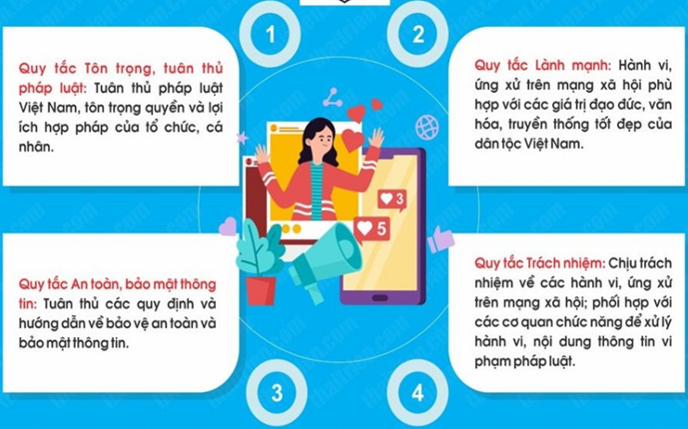
2. Văn hóa ứng xử trên mạng
a. Quy tắc nền tảng: Thế giới ảo, cuộc sống thực
- Trong cuộc sống thực, hầu hết mọi người đều tuân thủ pháp luật, hành xử lịch sự, có văn hóa. Một số người hành xử trên mạng theo cách khác hẳn với khi đối mặt trực tiếp vì họ cho rằng, trên không gian mạng thì yêu cầu thấp hơn về đạo đức, văn hóa trong hành xử.

Slide 25
2. Văn hóa ứng xử trên mạng
b. Một số nguyên tắc về ứng xử trên mạng
- Hãy đặt mình vào vị trí người khác.

Slide 26
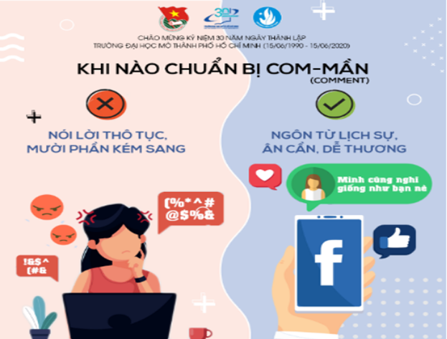
2. Văn hóa ứng xử trên mạng
b. Một số nguyên tắc về ứng xử trên mạng
- Rộng lượng với người khác, không gây chiến trên mạng.

Slide 27
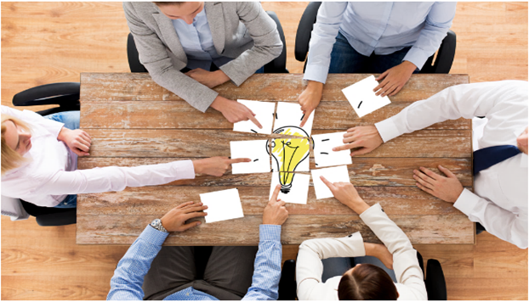
2. Văn hóa ứng xử trên mạng
b. Một số nguyên tắc về ứng xử trên mạng
- Tôn trọng văn hóa nhóm.

Slide 28
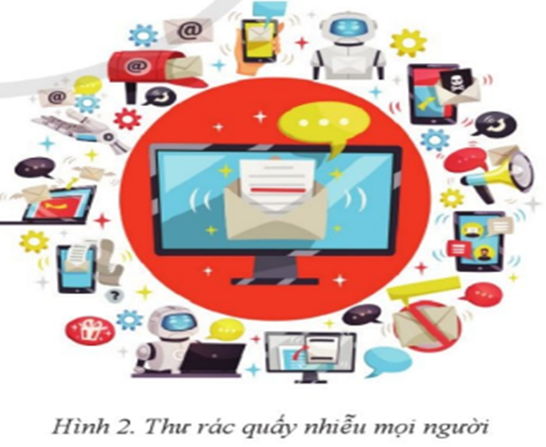
2. Văn hóa ứng xử trên mạng
b. Một số nguyên tắc về ứng xử trên mạng
- Tôn trọng thời gian và công sức của người khác.

Slide 29
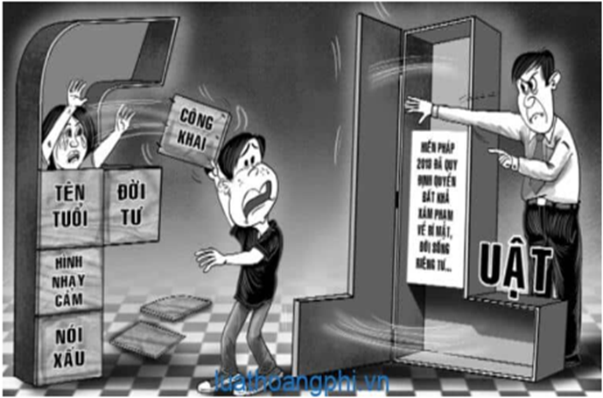
2. Văn hóa ứng xử trên mạng
b. Một số nguyên tắc về ứng xử trên mạng
- Tôn trọng quyền riêng tư của người khác.

Slide 30
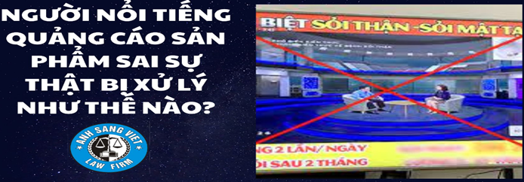
2. Văn hóa ứng xử trên mạng
b. Một số nguyên tắc về ứng xử trên mạng
- Không lợi dụng vị thế của mình để làm việc xấu.

Slide 31
2. Văn hóa ứng xử trên mạng

Slide 32
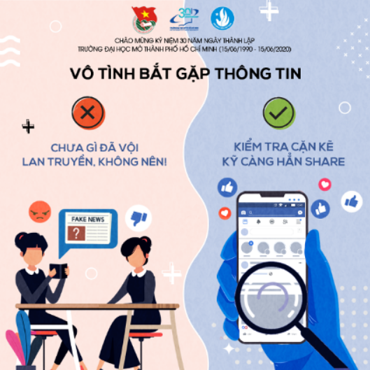
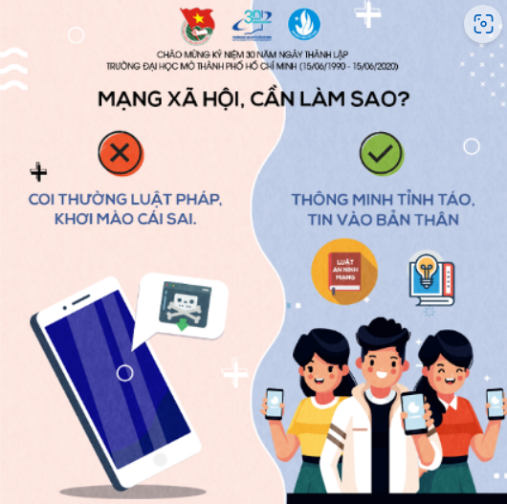
2. Văn hóa ứng xử trên mạng

Slide 33
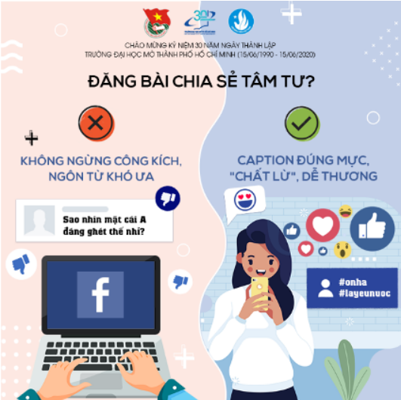
2. Văn hóa ứng xử trên mạng

Slide 34
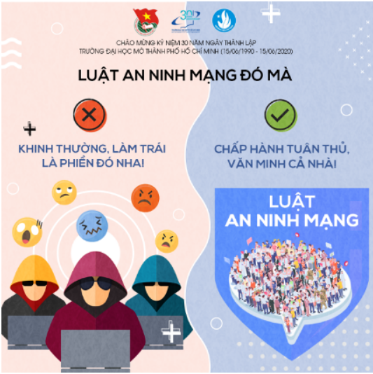
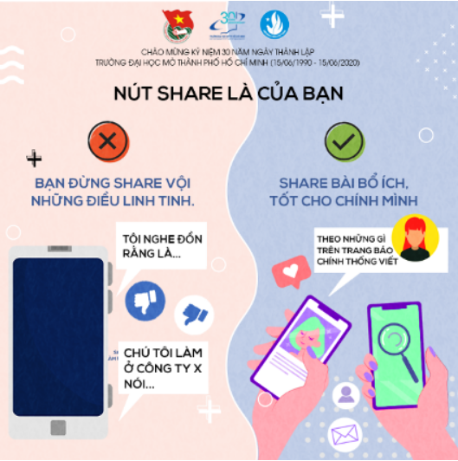
2. Văn hóa ứng xử trên mạng

Slide 35
LUYỆN TẬP
Câu 1: Hãy cho biết những dấu hiệu để phát hiện lừa đảo qua mạng?
Lừa đảo trúng thưởng, tặng quà để lấy tiền phí vận chuyển.
Lừa đảo chiếm tiền đặt cọc hoặc bán hàng giả.
Lừa đảo để lấy cắp thông tin cá nhân.

Slide 36
LUYỆN TẬP
Câu 2: Hãy cho biết quy tắc nền tảng về văn hóa, đạo đức trên mạng?

Slide 37
Hãy đặt mình vào vị trí người khác.
Rộng lượng với người khác, không gây chiến trên mạng.
Tôn trọng văn hóa nhóm.
Tôn trọng thời gian và công sức của người khác.
Tôn trọng quyền riêng tư của người khác.
Không lợi dụng vị thế của mình để làm việc xấu.

Slide 38
VẬN DỤNG
Câu 1: Em sẽ làm gì khi nhận được email báo được thưởng một phần quà vì là khách hàng trung thành và phải gửi ngay một khoản tiền để nhận thưởng?

Slide 39
VẬN DỤNG
=>> Trước tiên, xác minh tính xác thực thông tin như thế nào, thông tin công ty ở đâu, nội dung có đúng hay không, báo cho người thân biết, đến cơ quan công an gần nhất để xác minh và không nên tin vào những tin nhắn như thế này mà chuyển tiền, vì đa số đều là lừa đảo.

Slide 40
VẬN DỤNG
Câu 2: Ngày 17/6/2021, Bộ Thông tin và Truyền thông ban hành Bộ Quy tắc ứng xử trên mạng xã hội, trong đó có quy định chung về Quy tắc Lành mạnh: hành vi, ứng xử trên mạng xã hội phù hợp với các giá trị đạo đức, văn hóa, truyền thống tốt đẹp của dân tộc Việt Nam. Em hãy trích ra một số quy tắc ứng xử cho cá nhân về điều này.

Slide 41
VẬN DỤNG
=>> Không sử dụng từ ngữ gây thù hận, kích động bạo lực, phân biệt vùng miền, giới tính, tôn giáo.

Slide 42
MỘT SỐ CÂU HỎI TRẮC NGHIỆM

Slide 43
Câu 1: Hành vi nào sau đây là hành vi nghiện internet?
A. Tranh thủ mọi lúc mọi nơi để lên mạng xã hội, sống ảo nhiều hơn ngoài đời thực, rụt rè, thiếu tự tin khi giao tiếp.
B. Thức thâu đêm để chơi game trực tuyến.
C. Trộm cắp, lừa đảo để có tiền chơi game.
D. Tất cả các hành vi trên.
ĐÁP ÁN

Slide 44
Câu 2: Em mới quen được một bạn trên mạng, bạn đó muốn nhờ em chia sẻ giúp bạn một video bạo lực. Em sẽ làm gì?
A. Chia sẻ giúp bạn.
B. Không chia sẻ và nói với bạn không nên làm vậy.
C. Không chia sẻ công khai nhưng sẽ gửi cho từng người trong danh sách bạn bè của em.
D. Chỉ chia sẻ trong những nhóm kín.
ĐÁP ÁN

Slide 45
Câu 3: Em phát hiện ra có người giả mạo tài khoản Facebook của em để nhắn tin mượn tiền bạn bè hoặc người thân của em. Em sẽ làm gì?
A. Mặc kệ, vì đó chỉ là kẻ mạo danh.
B. Coi như không biết.
C. Lập tài khoản Facebook khác để dùng.
D. Cảnh báo người thân, bạn bè để tránh bị lừa đảo, sau đó báo cáo tài khoản mạo danh để Facebook khóa tài khoản mạo danh.
ĐÁP ÁN

Slide 46
Câu 4: Thế nào là dụ dỗ và bắt nạt trên mạng?
A. Bạn bè lôi kéo, chửi bới, hăm dọa, khống chế em làm theo yêu cầu của chúng.
B. Bạn bè tặng quà sinh nhật.
C. Bạn bè gửi lời chúc mừng sinh nhật qua mạng.
D. Bạn bè nhắn tin hỏi thăm qua mạng.
ĐÁP ÁN

Slide 47
Câu 5: Hành động nào sau đây là đúng?
A. Luôn chấp nhận lời mời kết bạn của người lạ.
B. Nói với bố mẹ và thầy cô về việc em bị đe dọa qua mạng.
C. Chia sẻ cho các bạn những video bạo lực.
D. Đăng thông tin không đúng về một người bạn cùng lớp lên mạng xã hội.
ĐÁP ÁN

Slide 48
Câu 6: Bạn của em nói cho em biết một số thông tin riêng tư không tốt về một bạn khác cùng lớp. Em nên làm gì?
A. Đăng thông tin đó lên mạng để mọi người đều đọc được.
B. Đăng thông tin đó lên mạng nhưng giới hạn chỉ để bạn bè đọc được.
C. Đi hỏi thêm thông tin, nếu đúng thì sẽ đăng lên mạng cho mọi người biết.
D. Bỏ qua không để ý vì thông tin đó có thể không đúng, nếu đúng thì cũng không nên xâm phạm vào những thông tin riêng tư của bạn.
ĐÁP ÁN

Slide 49
Câu 7: Em thường xuyên nhận được các tin nhắn trên mạng có nội dung như: “mày là một đứa ngu ngốc, béo ú”, “mày là một đứa xấu xa, không đáng làm bạn”,… từ một người lớn mà em quen. Em nên làm gì?
A. Nói chuyện với thầy cô giáo, bố mẹ về sự việc để xin ý kiến giải quyết.
B. Bỏ qua, chắc họ chỉ trêu thôi.
C. Nhắn tin lại cho người đó các nội dung tương tự.
D. Gặp thẳng người đó hỏi tại sao lại làm thế và yêu cầu dừng ngay.
ĐÁP ÁN

Slide 50
Câu 8: Đâu không phải là biện pháp phòng ngừa tác hại khi tham gia internet?
A. Vào mạng xã hội thâu đêm suốt sáng.
B. Không mở email từ địa chỉ lạ.
C. Không truy cập các trang web không lành mạnh.
D. Tự suy nghĩ thay vì lập tức tìm sự trợ giúp của Internet.
ĐÁP ÁN

Slide 51
Câu 9: Em dùng mạng xã hội trên máy tính công cộng nhưng quên không thoát đăng nhập ra, bạn thân của em thấy thế không bảo em mà dùng tài khoản của em nhắn tin cho bạn bè của em với lời lẽ không hay. Em sẽ làm gì?
A. Đăng lên mạng xã hội để chửi mắng người bạn này.
B. Nhắn tin lên án, phê bình gay gắt bạn.
C. Gặp trực tiếp hoặc nhắn tin bảo bạn không nên làm thế vì đó là tài khoản cá nhân, nếu mình quên thoát đăng nhập thì bạn nên bảo mình hoặc thoát đăng nhập hộ mình.
D. Bình luận vào bài của mình để chỉ trích bạn đó.
ĐÁP ÁN

Slide 52
Câu 10: Nếu em nhận được một tin nhắn trúng thưởng qua Zalo, phần thưởng gồm một xe máy SH, một điện thoại Iphone, một máy vi tính xách tay và 150 triệu tiền mặt … Họ yêu cầu em chuyển tiền làm hồ sơ để nhận phần thưởng, em sẽ làm gì?
A. Kiểm tra tổng giá trị các phần thưởng.
B. Làm theo mọi yêu cầu để nhận phần thưởng.
C. Không thông báo cho bất kì ai về tin nhắn trúng thưởng này.
D. Xác minh độ tin cậy của thông tin, thông báo cho người thân trong gia đình biết để có hướng giải quyết.
ĐÁP ÁN

Slide 53
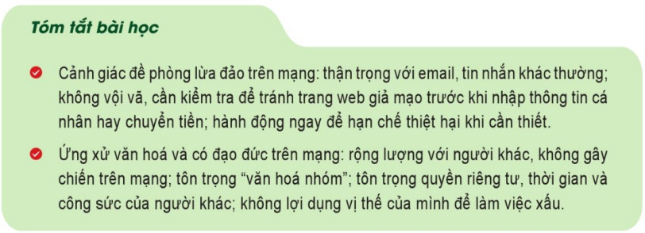

Slide 54
BÀI TẬP VỀ NHÀ
Câu 1: Cần làm gì trước khi nháy vào một liên kết trong email từ người gửi chưa chắc chắn đáng tin?
Câu 2: Quy tắc ứng xử văn minh và có đạo đức trên mạng có gì khác với trong cuộc sống thực?

Slide 55
KẾT THÚC.

